Slide 1

ĐỀ TÀI: NGHIÊN CỨU VỀ IOT VÀ ỨNG DỤNG ĐỂ ĐIỀU KHIỂN VÀ GIÁM SÁT NHÀ THÔNG MINH
TRƯỜNG ĐẠI HỌC GIAO THÔNG VẬN TẢI – PHÂN HIỆU TẠI TP.HỒ CHÍ MINH
INTERNET OF THING
GVHD: ThS.TRẦN PHONG NHÃ

Slide 2

Nội Dung
Giới thiệu IoT (Internet of Thing)
Mô hình tổng quan
Giới thiệu về giao thức MQTT
Giới thiệu về công cụ lập trình Node-Red
Thu thập dữ liệu môi trường
Điều khiển thiết bị

Slide 3
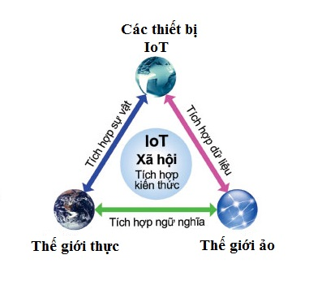
1.Internet of thing
Theo định nghĩa của Wikipedia: IoT – Internet of Thing – Mạng lưới vạn vật kết nối internet.
IoT là một kịch bản cả thế giới.
Các đồ vật hay thiết bị được cung cấp một định danh riêng.
Các vật dụng đó có thu thập dữ liệu, truyền tải thông tin.
Tự động hóa các thiết bị mà không cần sự tương tác trực tiếp giữa người với người, người với máy tính.
Sự phát triển từ sự hội tụ công nghệ không dây, công nghệ vị cơ điện tử và internet.
Tập hợp các thiết bị có khả năng kết nối với nhau, với internet và thế giới bên ngoài để thực hiện công việc nào đó

Slide 4
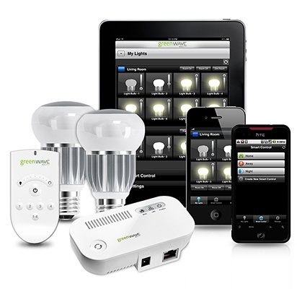
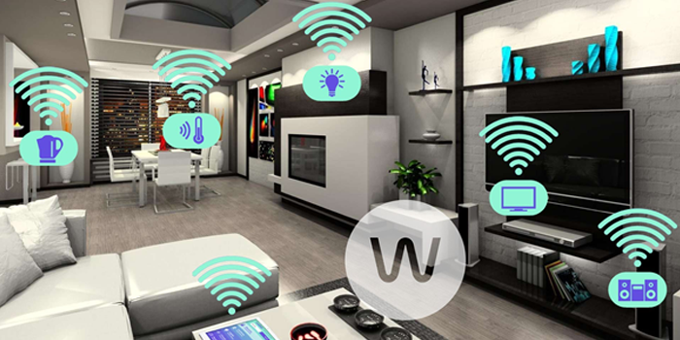
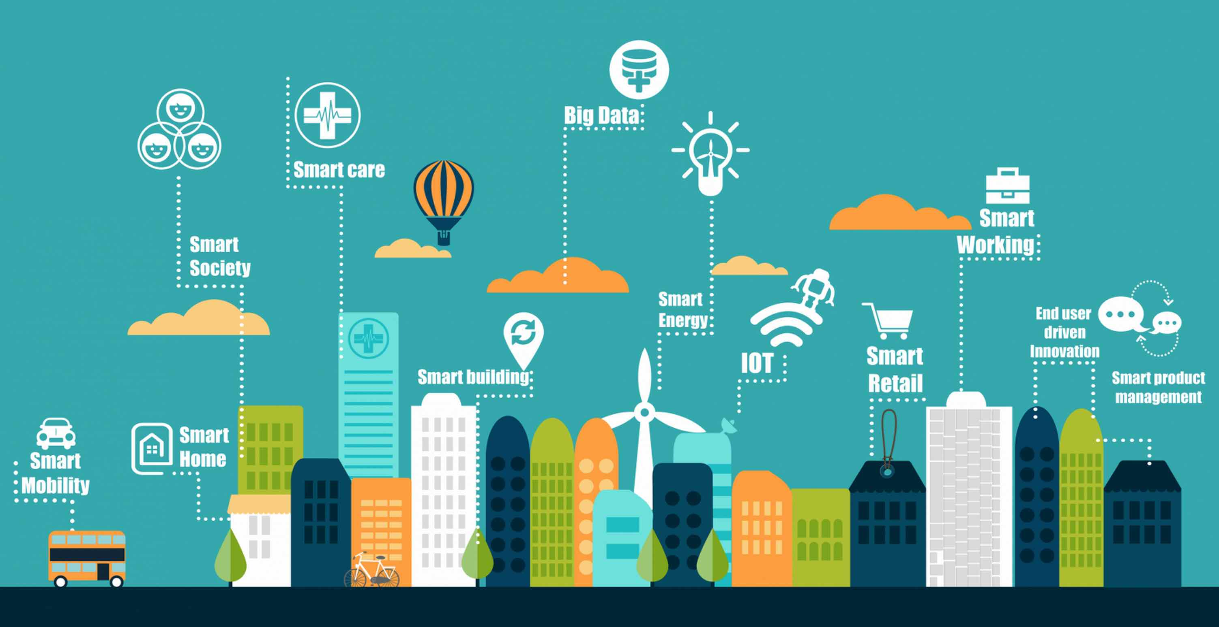
1.Internet Of Thing
Ứng dụng của IoT:
• Quản lí chất thải • Quản lí và lập kế hoạch quản lí đô thị • Quản lí môi trường • Phản hồi trong các tinh huống khẩn cấp • Mua sắm thông minh • Quản lí các thiết bị cá nhân • Đồng hồ đo thông minh • Tự động hóa ngôi nhà • ...

Slide 5
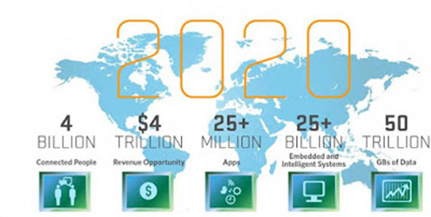
1.Internet Of Thing
Tiềm năng của IoT trong tương lai:
Vì sao Cisco, Intel, và Qualcomm tài trợ khởi nghiệp cho IoT? Vì Tiềm năng hưởng lợi từ việc đầu tư vào các công ty khởi nghiệp đáng để mạo hiểm cho các hãng công nghệ khổng lồ. Như trong năm 2014, Intel kiếm hơn 2 tỷ USD từ Internet of Things
Những con số khẳng định IoT là xu hướng của tương lai
Internet of Things đến năm 2020:
_{+ 4 tỷ người kết nối với nhau} _{+ 4 ngàn tỷ USD doanh thu} _{+ Hơn 25 triệu ứng dụng} + Hơn 25 tỷ hệ thống nhúng và hệ thống thông minh _{+ 50 ngàn tỷ Gigabytes dữ liệu}

Slide 6
2.Mô hình tổng quan
Thu thập
Điều khiển
Sử dụng giao thức MQTT:
Arduino Wemos D1 R2 thu thập dữ liệu môi trường xung quanh từ các cảm biến.
Gửi dữ liệu lên MQTT BROKER
Lằng nghe từ MQTT BROKER lấy dữ liệu xuống và đẩy trực tiếp vào cơ sở dữ liệu
Thực hiện việc hiển thị dữ liệu lên trên website
Sử dụng công cự lập trình Node Red :
Tạo một Server trung gian giữa các thiết bị
Thiết lập Arduino Wemos D1 R2 trở thành các Client
Thực hiện việc điều khiển LED qua website

Slide 7
2.Mô hình tổng quan
Tổng quan mô hình thực tế:

Slide 8
3.Giao thức MQTT
Message Queuing Telemetry Transport (MQTT) (tạm dịch là Giao vận tầm xa) là giao thức truyền message theo mô hình cung cấp/thuê bao (publish/subcribe). Nó dựa trên một Broker (điểm trung gian) "nhẹ" (khá ít xử lý), và được thiết kế có tính mở (tức là không đặc trưng cho ứng dụng cụ thể nào), đơn giản, "nhẹ", và dễ implement.
Những nơi mà giá network đắt hoặc băng thông thấp, hay thiếu tin cậy
Khi chạy trên một thiết bị nhúng bị giới hạn về tài nguyên tốc độ và bộ nhớ

Slide 9
3.Giao thức MQTT
Khái niện đáng chú ý trong giao thức MQTT
Message: message payload, có định dạng là plain text.
Topic: đường truyền logic giữ 2 điểm là publisher và subscriber. Khi một messager được publish vào topic này thì tất cả các subscriber của topic đó sẽ nhận messager này.
Hỗ trợ giao thức QoS:
QoS 0: là mức đảm bảo thấp nhất. Tất cả messager được gửi đi sẽ không được kiểm tra đến nơi nhận hay chưa.
Qos 1: messager đã được đảm bảo đến nơi nhập 1 lần nhưng trùng lặp vẫn có thế xảy ra.
Qos 2: là mức đảm bảo cáo nhất. Đảm bảo messager đã đến nơi nhận, không trùng lặp, không thất lạc nhưng sẽ tốn băng thông nhiều hơn 2 cách trên.
Retain: là 1 cờ (flag) được gắn cho messager. Chỉ nhận giá trị 0 hoặc 1 (true or false). Khi Retian = 1 thì broker sẽ lưu lại messager cuối cùn của 1 topic và kèm theo QoS tương ứng

Slide 10
3.Giao thức MQTT
- MQTT Bridge:
address: địa chỉ của broker cần kết nối
port: cổng kêt nối của broker và cổng kết nối mặc định của MQTT sẽ là 1883. Ngoài ra ta cũng có thể tạo thêm port kết nối cho MQTT.
bridge_protocol_version: phiên bản của giao thức MQTT đang sử dụng chung cho 2 broker
topic: phần này định nghĩa 3 thông số: tên topic được trao đổi giữa 2 broker, chiều trao đổi (1 chiều hay 2 chiều) và topic mapping giữa 2 broker
Bảo mật: MQTT được thiết kế một cách nhẹ và linh hoạt nhất có thể. Do đó nó chỉ có 1 lớp bảo mật ở tầng ứng dụng: bảo mật bằng xác thực (xác thực các client được quyền truy cập tới broker).

Slide 11
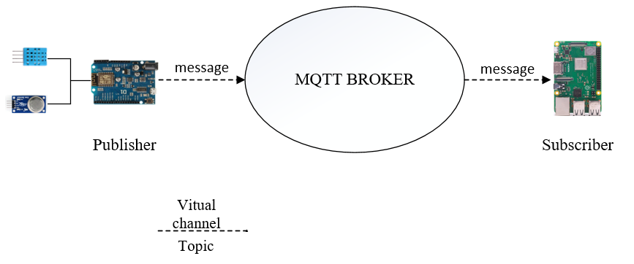
3.Giao thức MQTT
Giao thức MQTT trong mô hình thực tế:

Slide 12
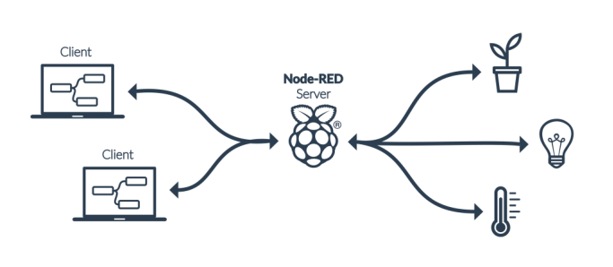
4. Giới thiệu về công cụ lập trình node red
Node-Red là một công cụ lập trình để kết nối các thiết bị phần cứng, API, online services với nhau.
Nếu như ngày xưa phải biết ngôn ngữ C, C++ hay các ngôn ngữ bậc thấp. Thì giờ đây ta có thể code nó bằng Javascript do Node-Red được xây dựng trên NodeJS.
Node được dựa trên Node.JS, nó có thể được xem như một web server mà ta có thể cấu hình tuỳ chính các chức năng từ bất kì trình duyệt nào trên máy tinh.
Nếu dùng Raspberry thì Raspberry này sẽ đóng
vai trò là server, còn lại sẽ là client như hình.

Slide 13
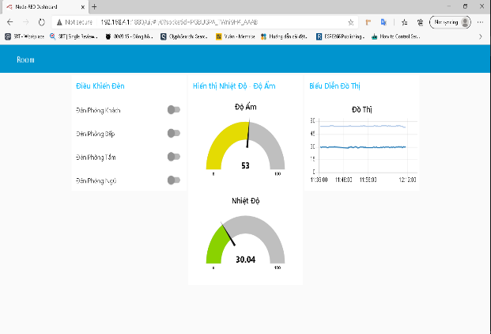

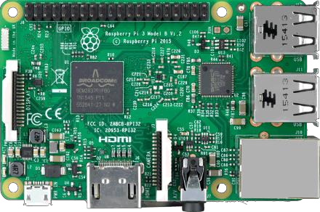
5. Thu thập dữ liệu môi trường
6
1
2
Humidity: 53%
Temperature: 30,04°C
Humidity: 53%
Temperature: 30,04°C
3
1. Gửi thông tin dữ liệu của cảm biến môi trường
4
4. Hiển thị thông tin giá trị mới nhất vào Dashboard
2. Lưu giá trị cảm biến vào Database
Database
3. Lấy giá trị của thông tin database
Humidity: 53%
Temperature: 30,04°C

Slide 14
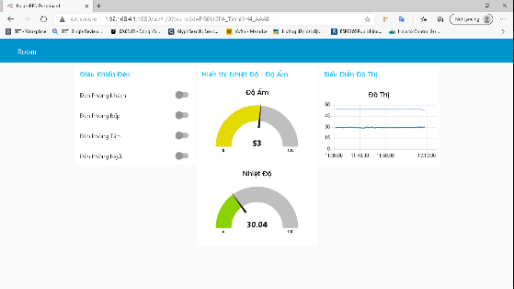
6. Điều khiển thiết bị
1
2
Led: On or Off
Led: On or Off
Gửi thông tin điều khiển đến thiết bị
4. Nhận thông tin điều khiển từ server

Slide 15
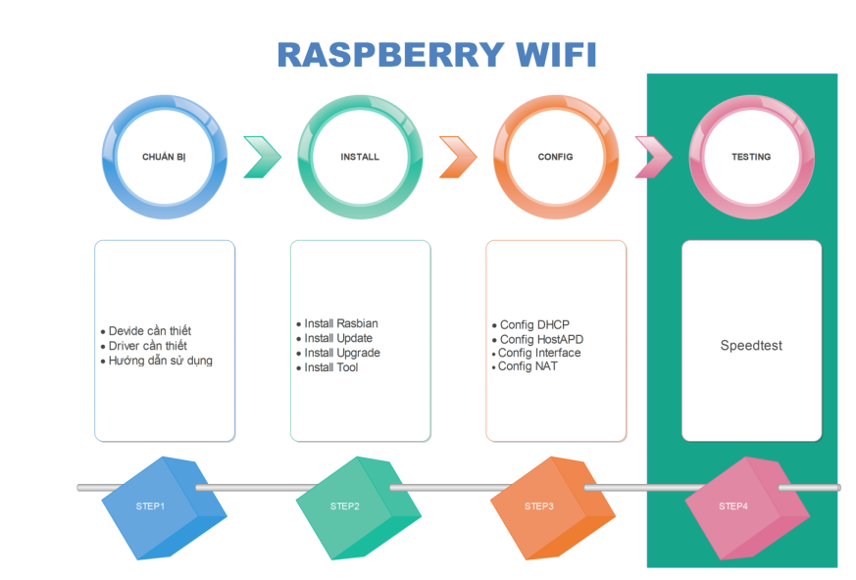
8. Thiết lập Raspberry pi

Slide 16
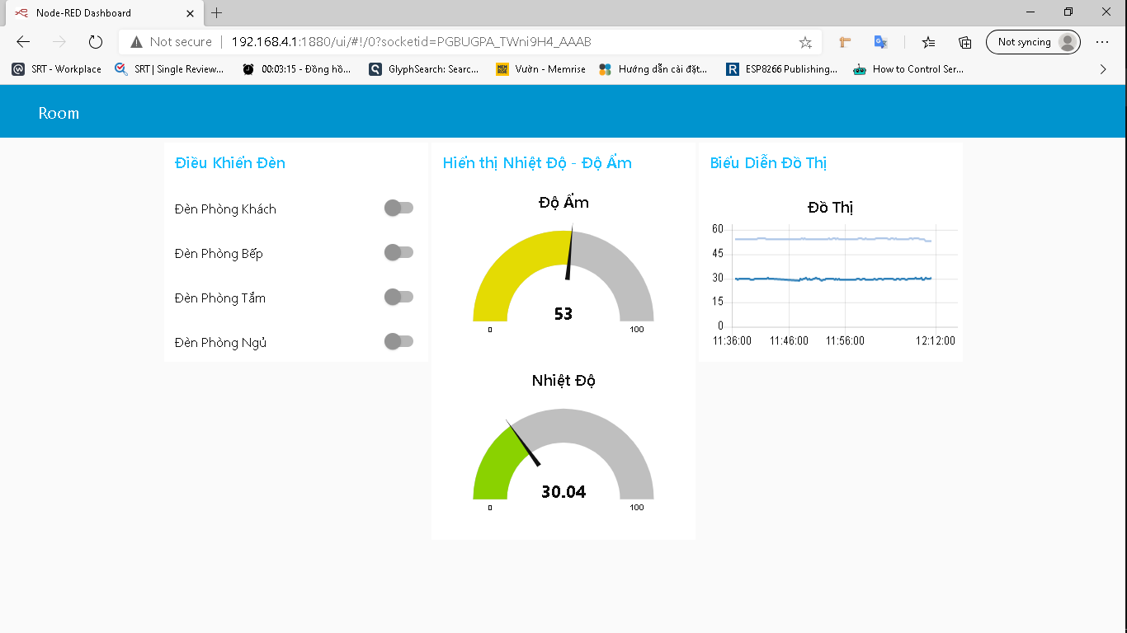

9. Xây dựng giao diện web appication
=

Slide 17

10. Xây dựng back-end
Flask-Python: Restfull-Api
Card API: Xây dựng Get-Api lấy thông tin mới nhất từ cơ sở dữ liệu.
Table-List API:Xây dựng Get-Api lấy toàn bộ thông tin dữ liệu trong cơ sở dữ liệu

Slide 18
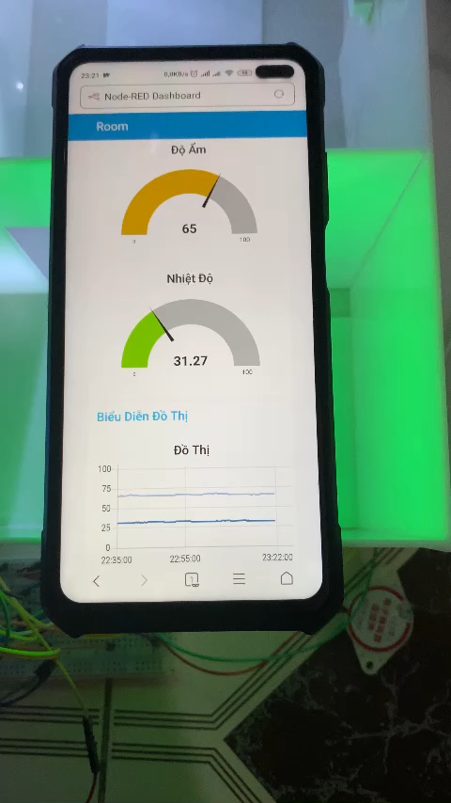
11. Demo thu thập dữ liệu

Slide 19
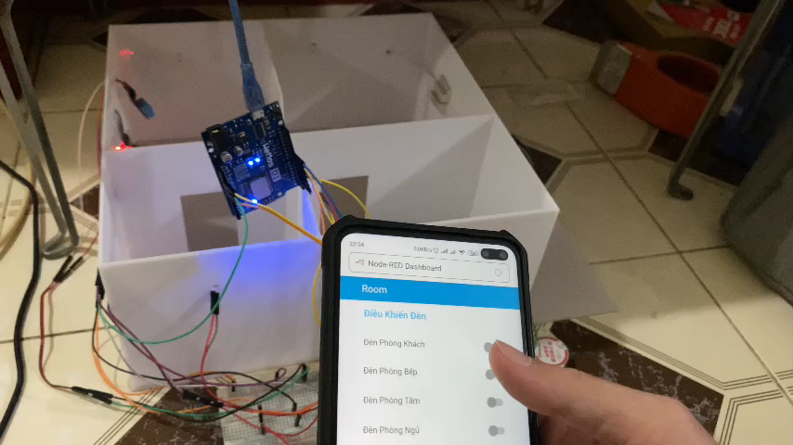
12. demo Điều Khiển led từ xa

Slide 20
13. Tổng kết
Triển khai hệ thống sử dụng Kit Arduino và cảm biến nhiệt độ, độ ẩm cho phép thu thập các thông số tương ứng với môi trường xung quanh. Dữ liệu thu được tự động lưu trữ vào cơ sở dữ liệu.
Chức năng điều khiển thiết bị từ xa, thực hiện với việc bật tắt điều khiển LED qua website.
Hiểu và nắm bắt được những công nghệ cơ bản khi triển khai một ứng dụng IoT
Giao thức MQTT
Công cụ lập trình Node Red

Slide 21
14.Hướng phát triển
Xây dựng Cloud Database:
Xây dựng cơ sở dữ liệu trên cloud.
Hỗ trợ điều khiển các thiết bị từ xa với thời gian thực.
Hiển thị dữ liệu trực tiếp trên dashboard trong cloud.
Xây dựng hệ thống báo cháy cho gia đình và doanh nghiệp nhỏ.
Xây dựng thuật toán cho hệ thống báo cháy.

Slide 22
Hỏi Đáp

Slide 23
Xin cảm ơn

